Slide 1
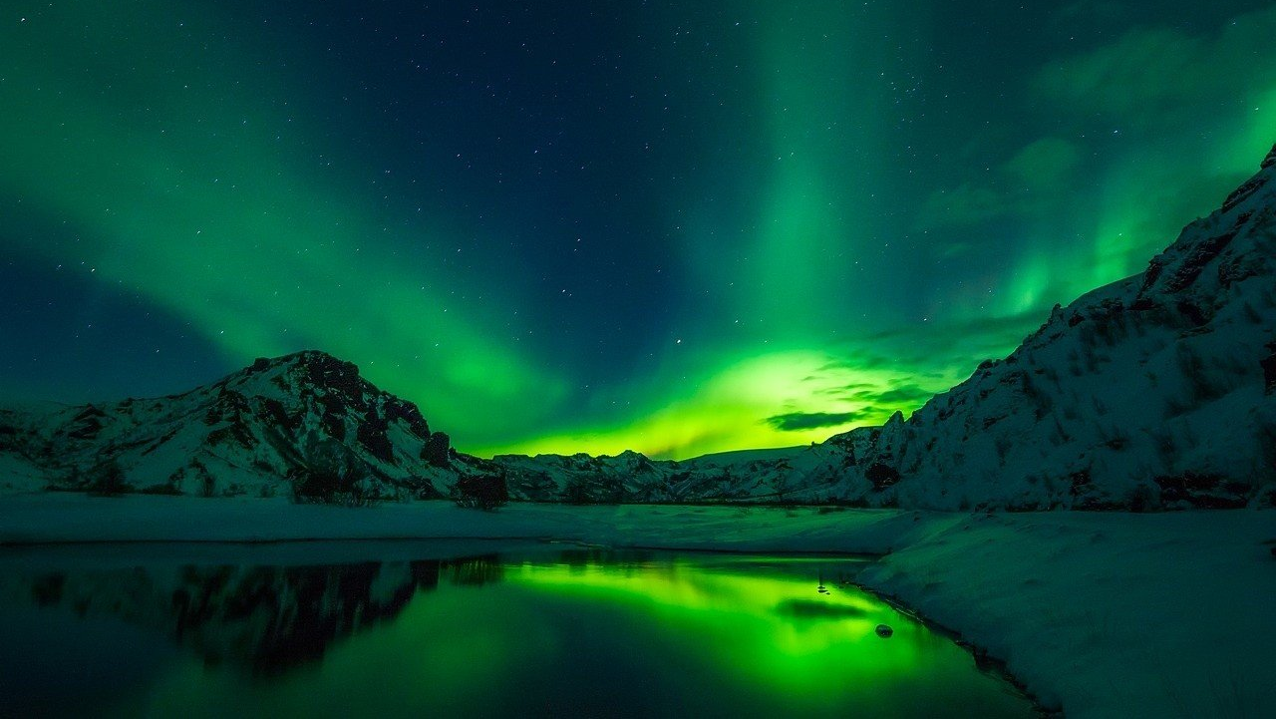
Jak powstaje zorza?
Powstanie zorzy polarnej bezpośrednio wiąże się z aktywnością słoneczną i tzw. „burzami słonecznymi”.
W trakcie zachodzących wybuchów i rozbłysków cząstki elementarne są wyrzucane w przestrzeń kosmiczną.
Zbliżając się do Ziemi, zderzają się z górną warstwą atmosfery. Uwalniająca się wtedy energia widziana jest w postaci zorzy.
Zorza polarna kształtuje się około 100 km nad powierzchnią Ziemi.

